Slide 1
Territorio e Società (LE225) Sergio Zilli a.a. 2020-2021
Corso di Studio LE07 – Lettere antiche e moderne, arti, comunicazione
Ppt 25

Slide 2
Presentazione n. 25
Geografia e industria e servizi
2

Slide 3
Evoluzione dell’industria nel mondo che non è Nord
Introduzione di nuovi schemi di produzione industriale (post toyotismo) avvia nuove distribuzioni delle sedi industriali (Asia)
Prima Giappone, poi Hong Kong, Singapore, Corea del Sud e Taiwan (anni Settanta)
Indonesia, Malesia, Filippine e Thailandia (anni Ottanta)
Iniziative promosse dai governi
Passaggio da lavoro intensivo a produzioni di alto valore aggiunto tecnologico
Presenza di forza lavoro scolarizzata e qualificata, a basso costo e poco protetta socialmente
Prima produzioni tessili, poi computeristica

Slide 4
Zone economiche speciali - ZES
Aree industriali che funzionano secondo politiche e leggi diverse rispetto al resto del paese in cui si trovano, aperte con lo scopo di attirare e sostenere una produzione orientata alle esportazioni. Detassazione e riduzione dazi doganali.
Aiutano i paesi a industrializzarsi MA concentrano risorse e infrastrutture in spazi ridotti
Tra i 1975 e il 2006 ZES passano da 79 a 3500 di cui i 2/3 nella sola Cina (dal 1979)
Maquiladoras come ZES messicane: post NAFTA 1994, crisi post primo decennio 2000

Slide 5
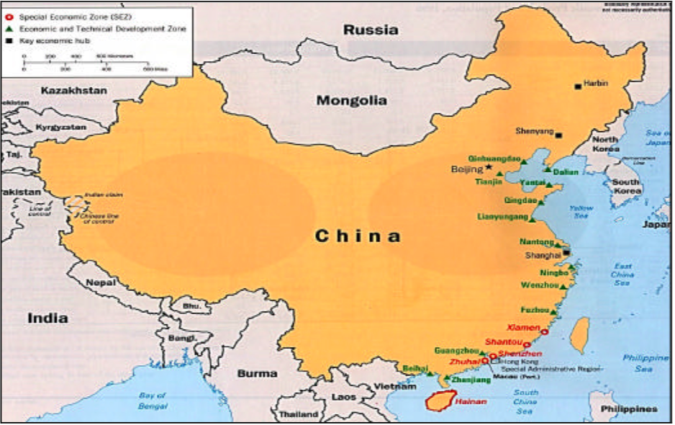
Zone economiche speciali - ZES
ZES cinesi molto più grandi delle altre e concepite in maniera integrale (produzione + ricerca+ turismo)
Belt and Road Initiative (BRI) - 2013

Slide 6
Ri-localizzazione
Propria del capitalismo, amplificata da globalizzazione
Nuove aree industriali sud est asiatico come risultato della ri-localizzazione di alcuni segmenti delle filiere produttive
Alla ricerca di appalto e subappalto da parte di aziende occidentali
Tre conseguenze della ri-localizzazione:
Carattere globale della produzione (fasi distribuite in diversi paesi)
Nuova divisione internazionale del lavoro (non più distinta fra materie prime /periferia e produzioni finali /paesicentrali)
Nuova distribuzione del profitto

Slide 7
Trasformazioni strutturali dei sistemi produttivi
Le modifiche della produzione hanno avuto effetti sulla organizzazione degli spazi
→ geografia analizza i diversi modelli spaziali di cambiamento strutturale
Crisi del fordismo → diversa gerarchia fra paesi, non più basata sulle produzioni (ma sui profitti)
Deindustrializzazione ricondotta a:
maggiore incremento della produttività del lavoro nelle attività manifatturiere rispetto a quella dei servizi
Cambiamento della disponibilità di risorse (ruolo della loro prossimità)
Globalizzazione economica (trasferimento in paesi con costi inferiori; dispersione)

Slide 8
Servizi, genere e società postindustriale
Crescita continua del numero degli occupati nel terziario
(USA → 77% Pil da terziario: paesi ricchi circa 70%; paesi sudmondo 50%)
Settore servizi → occupazione femminile (specializzazione occupazionale, non sempre a vantaggio, ma sorta di segregazione settoriale)
Crescita settore terziario e quaternario → società postindustriali
alti livelli di urbanizzazione
Prevalenza dei settori dei servizi e delle attività d’ufficio
Primato dei «colletti bianchi» nella forza lavoro
Infrastrutture basate sull’informatica e le comunicazioni (ICT)
Economia basata sulla conoscenza

Slide 9
Conoscenza come nuova materia prima
La conoscenza è diventata una risorsa produttiva che compete con i fattori produttivi tradizionali come la terra e il lavoro
Da società fordiste a sistemi di rete, governati da innovazioni a alta tecnologia
(indicatore: quantità di investimenti in ricerca e sviluppo)
Tecnopolo: area in cui si concentrano imprese che si occupano di ricerca, progettazione, sviluppo e/o produzioni alta tecnologia
Basato su tre motivazioni (Manuel Castells):
Reindustrializzazione
Sviluppo regionale
Sinergia / arricchimento reciproco

Slide 10
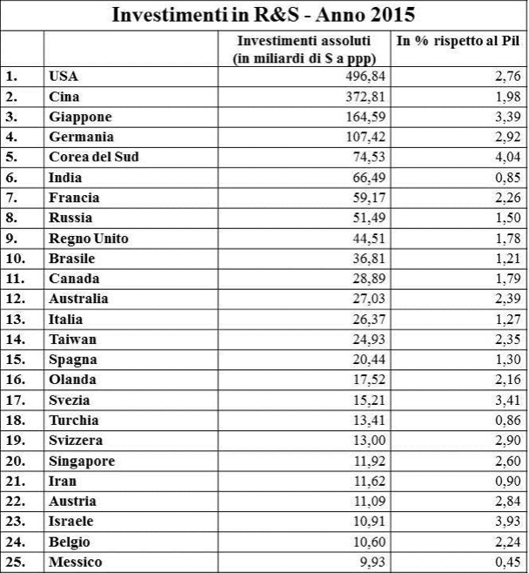
Investimenti Ricerca e sviluppo - Mondo
Ppp= partenariato pubblico privato

Slide 11
Investimenti Ricerca e sviluppo - UE

Slide 12
l’European Innovation Scoreboard –la capacità in Ricerca e Innovazione 2018

Slide 13
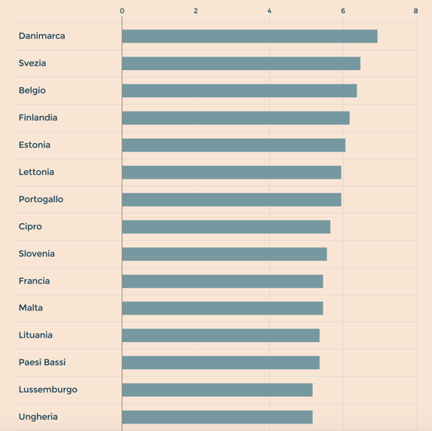
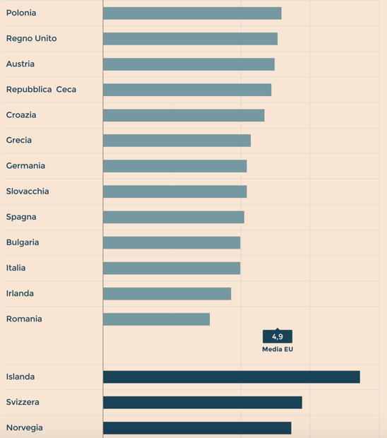
Investimenti formazione – Europa, riferiti al 2015, calcolati sul totale di risorse destinate al segmento “education” dai governi nel perimetro dell'Unione

